Slide 1
Sensorik und Aktorik
Verbaute Sensoren:
Ultrashallsensor
Global Positioning Sensor (GPS)
Kamera
Verbaute Aktoren:
Elektrischer Hubzylinder
Flight Controller

Slide 2
Ultraschallsensor
Warum Ultraschall?
Sehr genau auf geringe Entfernungen
Leicht
Günstig
Wie Funktioniert dieser?
Akustischer Signallaufzeitsensor
Positionierung an der Drohne
Unter der Drohne mit Sicht auf das Paket
Alternative
Lidar -> sehr teuer jedoch genauer

Slide 3
Global Positioning System
(GPS)
Positioniert oben auf der Drohne
Verbunden mit dem Flight Controller
Bereitstellung der Koordinaten über eine ROS Node
Braucht Sichtlinie zu mindestens 4 GPS Satelliten
Genau auf ca. 10 Meter
Wird benutzt um das ungefähre Ziel zu finden

Slide 4
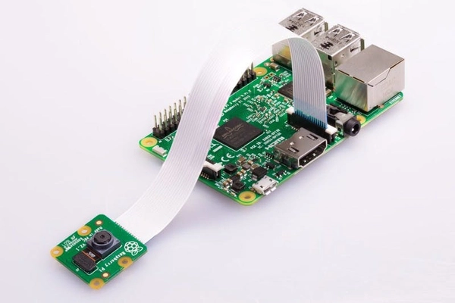
Kamera
Anforderungen:
Mindestens 720p
Farbsensor
Klein und leicht
Kompatibel mit Raspberry Pi
Raspberry Pi Camera Module
Verbindung über SCI-Port
Sehr guter Software Support

Slide 5
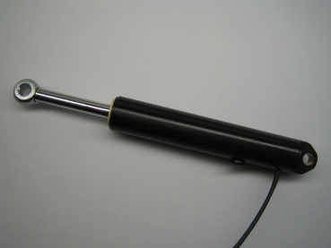
Elektrischer Hubzylinder
Kriterien:
Komplexität
Robustheit
Gewicht
Effizienz
Fehleranfälligkeit
Elektrischer Hubzylinder
Spindelantrieb
60 mm Hubweg

Slide 6
Flight Controller
Anforderungen:
Steuerung und Regelung der Drohne
Stellt die Daten als ROS Node da
Ansteuerbar über ROS als auch über Fernbedienung
Sehr komplex mit dem Raspberry Pi alleine
PX4 Flight Controller
Verbunden über den Serial Port mit dem Raspberry Pi

